Slide 1
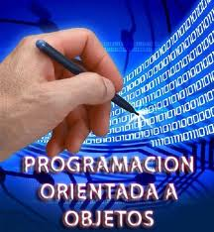
POO (Programación Orientada a Objetos)
Programación Orientada a Objetos utilizando como lenguaje el PHP 5.

Slide 2
El lenguaje PHP tiene la característica de permitir programar con las siguientes metodologías:
Programación Lineal: Es cuando desarrollamos todo el código disponiendo instrucciones PHP alternando con el HTML de la página.
Programación Estructurada: Es cuando planteamos funciones que agrupan actividades a desarrollar y luego dentro de la página llamamos a dichas funciones que pueden estar dentro del mismo archivo o en una librería separada.
Programación Orientada a Objetos: Es cuando planteamos clases y definimos objetos de las mismas

Slide 3
Conceptos básicos
Un objeto es una entidad independiente con sus propios datos y programación. Las ventanas, menúes, carpetas de archivos pueden ser identificados como objetos; el motor de un auto también es considerado un objeto, en este caso, sus datos (atributos) describen sus características físicas y su programación (métodos) describen el funcionamiento interno y su interrelación con otras partes del automóvil (también objetos).

Slide 4
Encapsulamiento
El concepto renovador de la tecnología Orientación a Objetos es la suma de funciones a elementos de datos, a esta unión se le llama encapsulamiento. Por ejemplo, un objeto página contiene las dimensiones físicas de la página (ancho, alto), el color, el estilo del borde, etc, llamados atributos.
Encapsulados con estos datos se encuentran los métodos para modificar el tamaño de la página, cambiar el color, mostrar texto, etc.
La responsabilidad de un objeto pagina consiste en realizar las acciones apropiadas y mantener actualizados sus datos internos.
Cuando otra parte del programa (otros objetos) necesitan que la pagina realice alguna de estas tareas (por ejemplo, cambiar de color) le envía un mensaje.
A estos objetos que envían mensajes no les interesa la manera en que el objeto página lleva a cabo sus tareas ni las estructuras de datos que maneja, por ello, están ocultos.
Entonces, un objeto contiene información PÚBLICA, lo que necesitan los otros objetos para interactuar con él e información privada,
Infor. INTERNA, lo que necesita el objeto para operar y que es irrelevante para los otros objetos de la aplicación.

Slide 5
Declaración de una clase y creación de un objeto.
La programación orientada a objetos se basa en la programación de clases; a diferencia de la programación estructurada, que está centrada en las funciones.
Una clase es un molde del que luego se pueden crear múltiples objetos, con similares características.
Una clase es una plantilla (molde), que define atributos (lo que conocemos como variables) y métodos (lo que conocemos como funciones).

Slide 6
Declaración de una clase y creación de un objeto.
La clase define los atributos y métodos comunes a los objetos de ese tipo, pero luego, cada objeto tendrá sus propios valores y compartirán las mismas funciones.
Debemos crear una clase antes de poder crear objetos (instancias) de esa clase. Al crear un objeto de una clase, se dice que se crea una instancia de la clase o un objeto propiamente dicho.

Slide 7
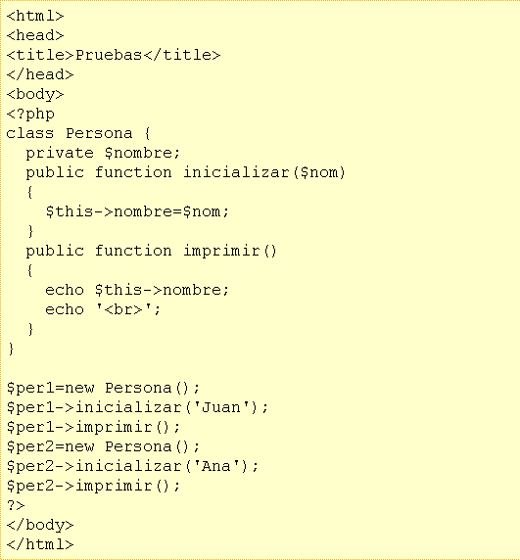
Ejemplo de Clase Implementaremos una clase llamada Persona que tendrá como atributo (variable) su nombre y dos métodos (funciones), uno de dichos métodos inicializará el atributo nombre y el siguiente método mostrará en la página el contenido del mismo.

Slide 8
Sintaxis para crear clases
La sintaxis básica para declarar una clase es:
class [Nombre de la Clase] {
[atributos]
[métodos] }
Siempre conviene buscar un nombre de clase lo más próximo a lo que representa. La palabra clave para declarar la clase es class, seguidamente el nombre de la clase y luego encerramos entre llaves de apertura y cerrado todos sus atributos(variable) y métodos(funciones).

